Slide 1

时空数据库数据整理及入库
责权单元：生物智能技术研究所
姓 名：罗帅
工 号：BGI29316
入职时间：2022年7月1日
毕业院校： 绥化学院
毕业时间： 2022年6月25日

Slide 2

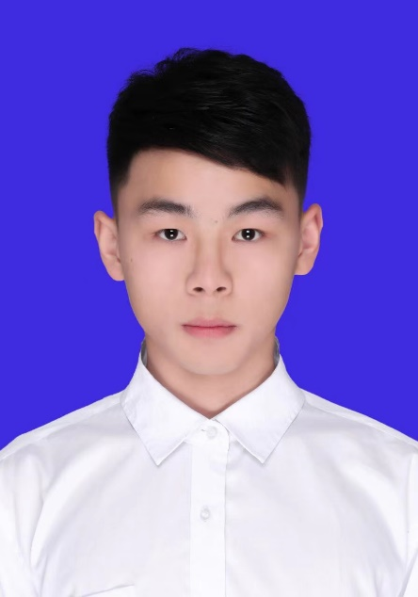
个人简介
照片（*)
罗帅
生物智能技术研究所
算法开发高级工程师
熟练掌握Python爬虫技术对所需生物数据进行收集操作；
熟悉Linux常用命令，并完成数据规范化整理操作；
熟练使用Python操作，并完成数据库表入库的准备过程；
熟练使用MySQL数据库，并能完成数据入库与维护操作；
个人履历
时间 | 学校/单位 | 专业/岗位
2022.2-2022.4 | 北京火眼云科技有限公司 | 数据分析师（实习）
2018.9-2022.6 | 绥化学院 | 学士（软件工程）

Slide 3

工作岗位职责及工作联系
# | 关键岗位职责（不超过8条）
1 | 数据收集； 利用Python爬虫技术对单细胞数据进行收集操作；
2 | 数据处理； 利用Python，Linux和R相关操作，对数据进行标准化处理操作（结果为h5ad文件）；
3 | MySQL数据库的数据入库操作； 将整理好的时空数据库项目的数据进行MySQL数据库的入库操作，并进行数据的维护；
4 | 协助算法同事提供数据支持； 根据算法同事曹磊的需要，给他整理并提供算法研发需要的数据集；
工作联系（与哪些部门/体系/外部机构接洽，不超过5个部门)
1.开发部门；

Slide 4
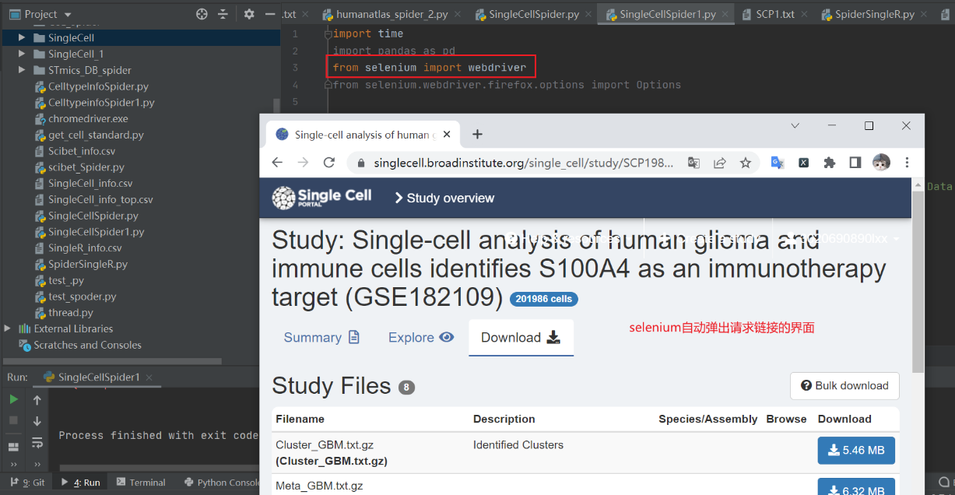
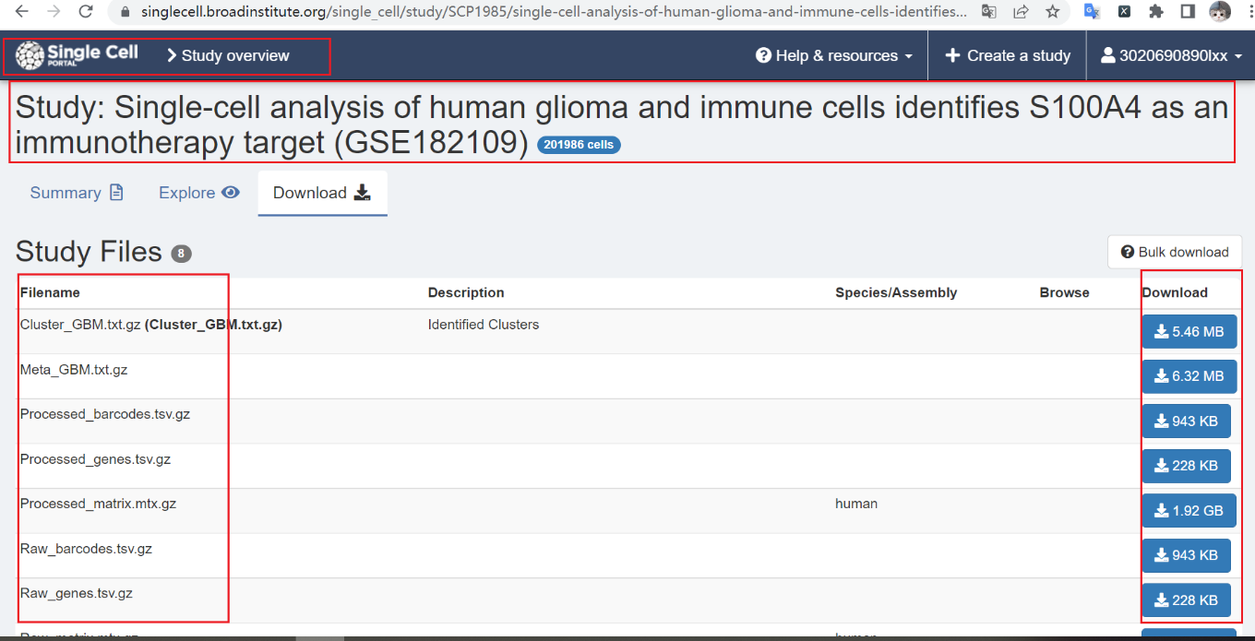
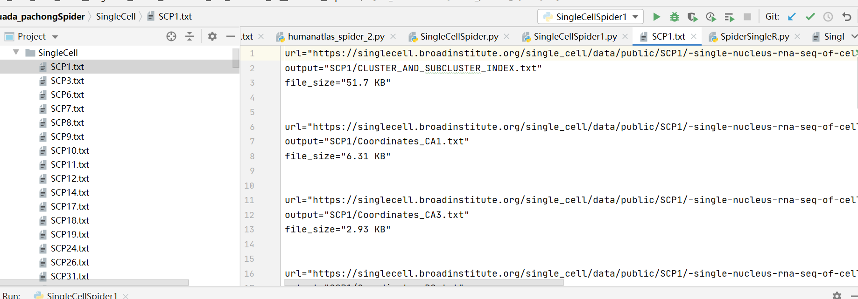
试用期的工作成绩与总结
简明扼要，结合图表，注重结果，证据有力
1.时空数据库数据的收集：
(数据网站：https://singlecell.broadinstitute.org/single_cell)
①Python----selenium技术的应用；

Slide 5
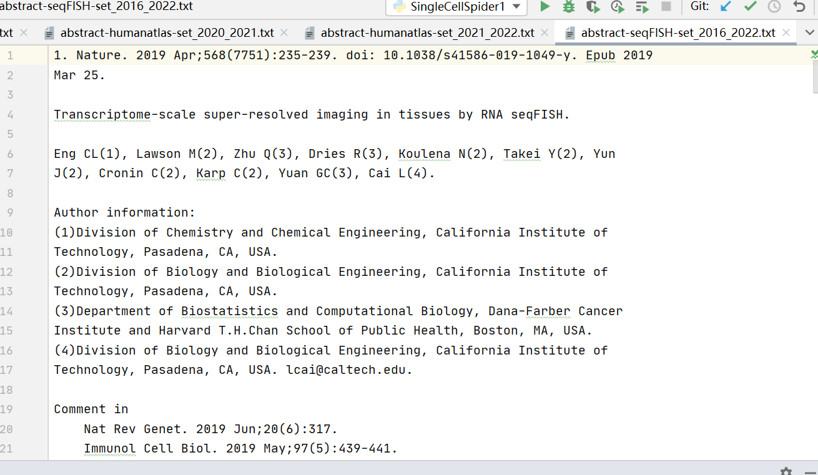
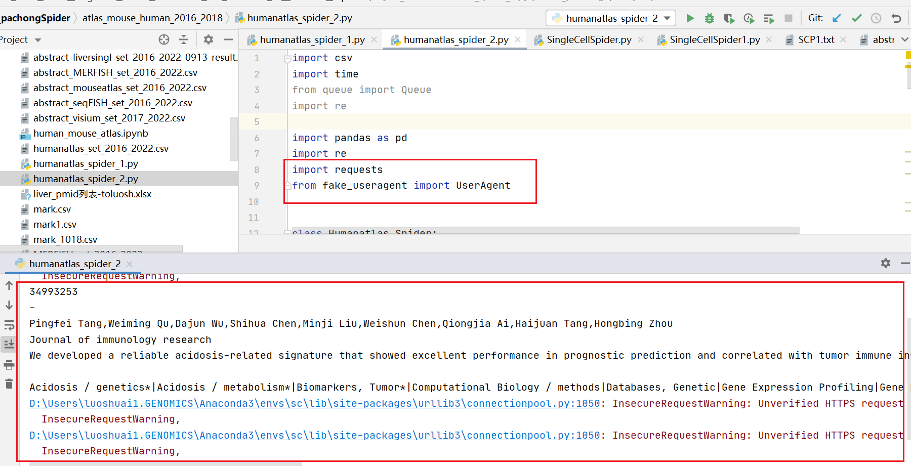
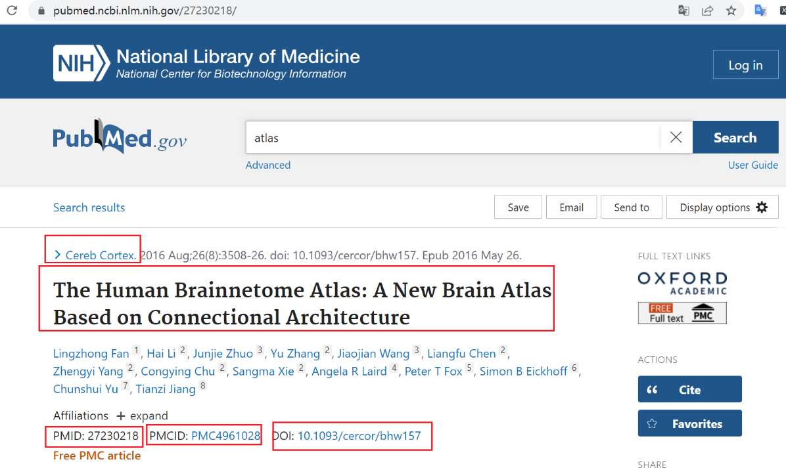
试用期的工作成绩与总结
简明扼要，结合图表，注重结果，证据有力
1.时空数据库数据的收集：
(数据网站：https://pubmed.ncbi.nlm.nih.gov/)
②Python----requests技术的应用；
1.需求网站；2.过程及结果

Slide 6
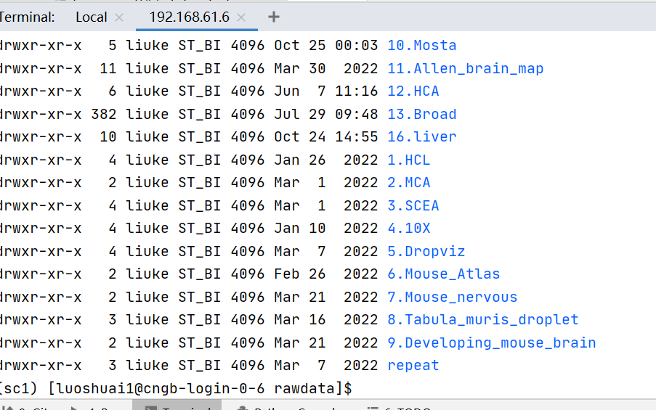
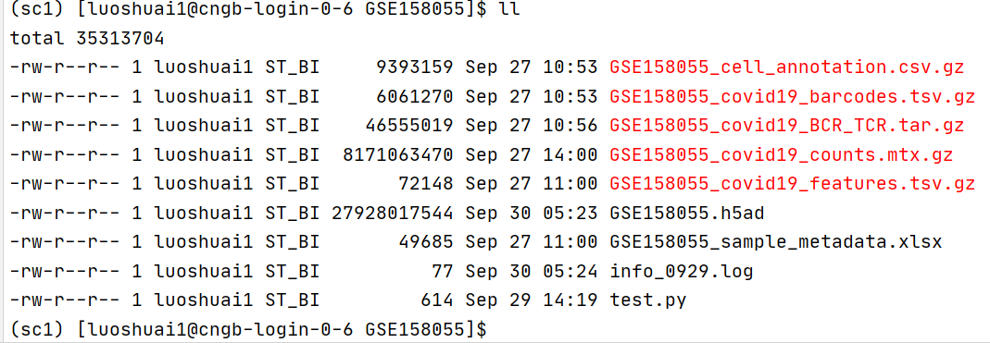
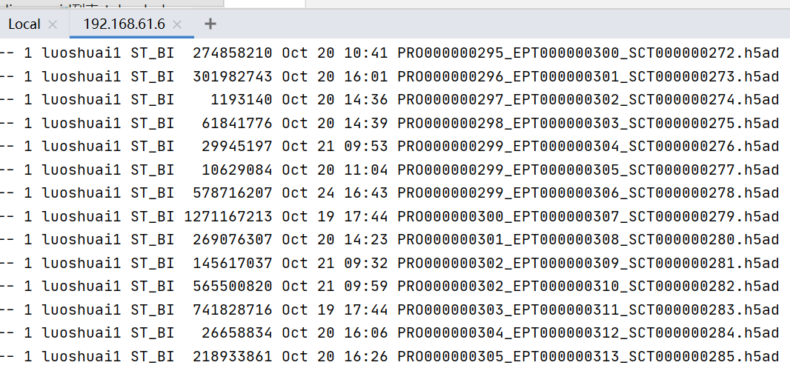
试用期的工作成绩与总结
简明扼要，结合图表，注重结果，证据有力
2.数据标准化处理：
①环境：服务器，Linux；
②技术：Python常用数据处理的API接口；
原始数据
未处理前的数据类别
处理结果

Slide 7
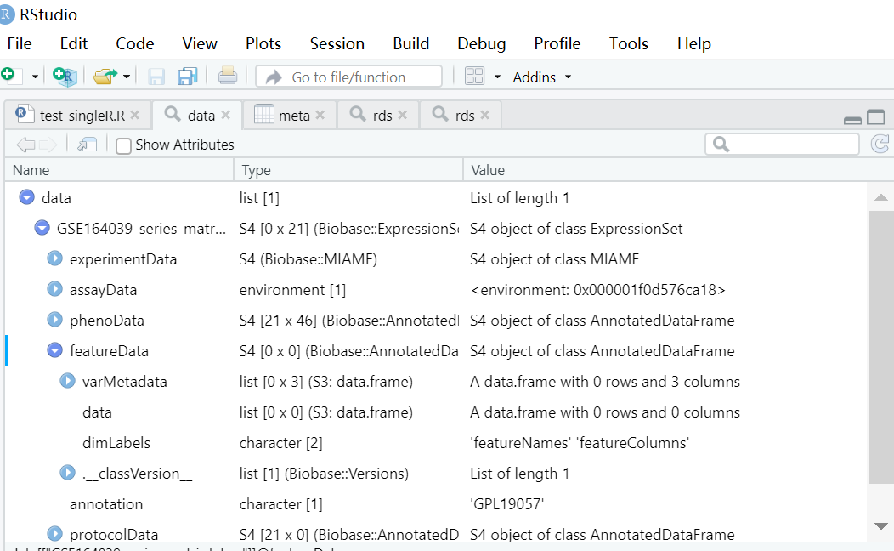
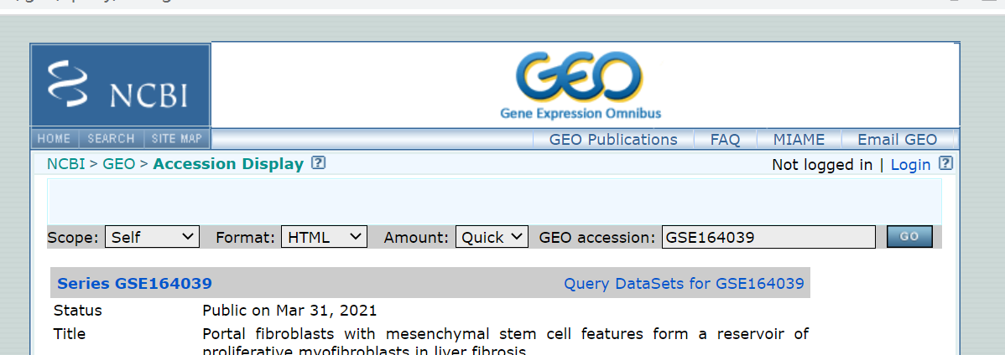
试用期的工作成绩与总结
简明扼要，结合图表，注重结果，证据有力
2.数据标准化处理：
③软件：RStudio；
④技术：R的GEOquery包；
（需求网站及GSE编号）
（R的处理操作及结果）

Slide 8
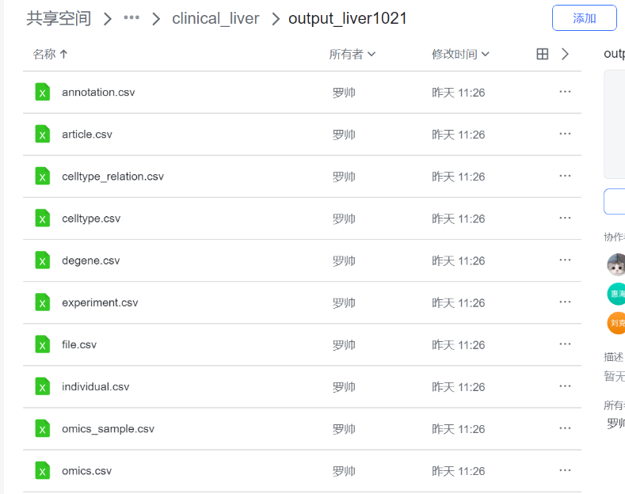
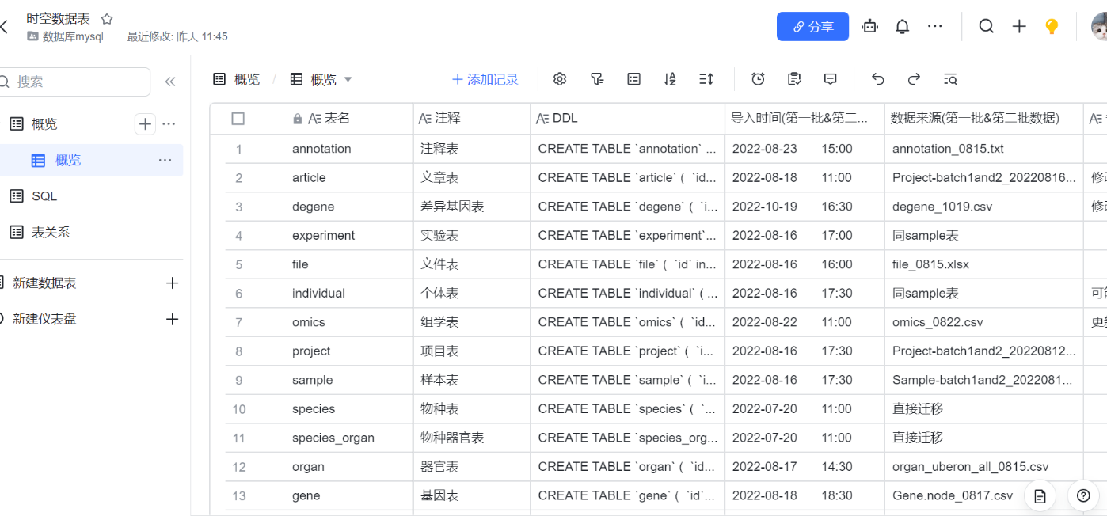
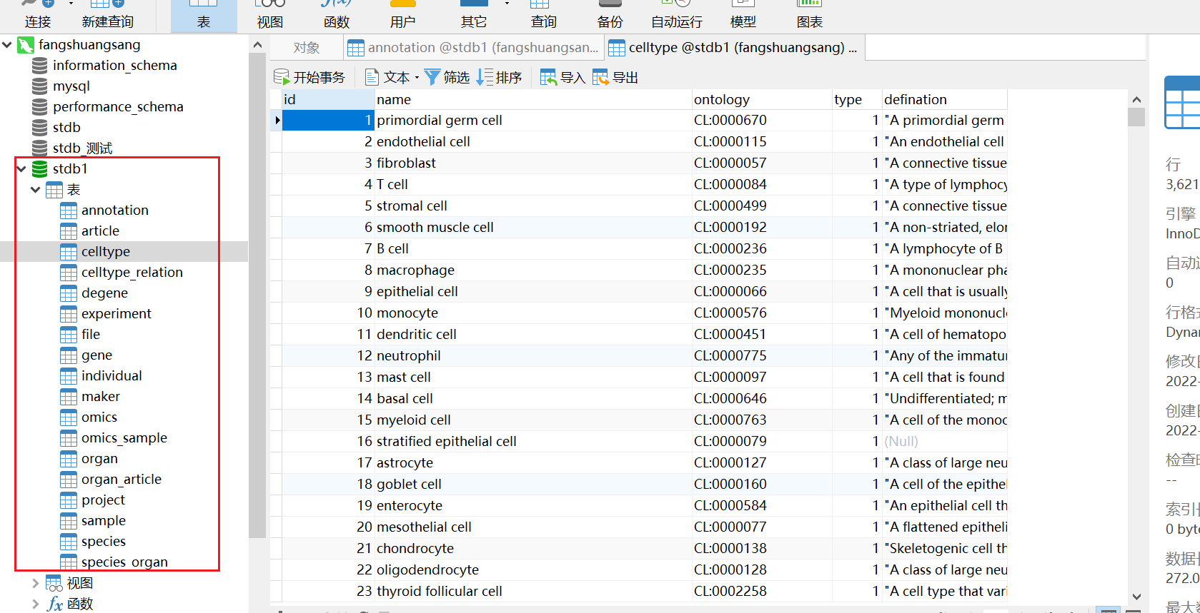
试用期的工作成绩与总结
简明扼要，结合图表，注重结果，证据有力
3.时空数据库数据MySQL的入库操作：
①维护各个数据库表的基本内容(飞书)；
②数据表在MySQL数据库中的入库操作；
③维护时空数据库项目的数据库表；

Slide 9
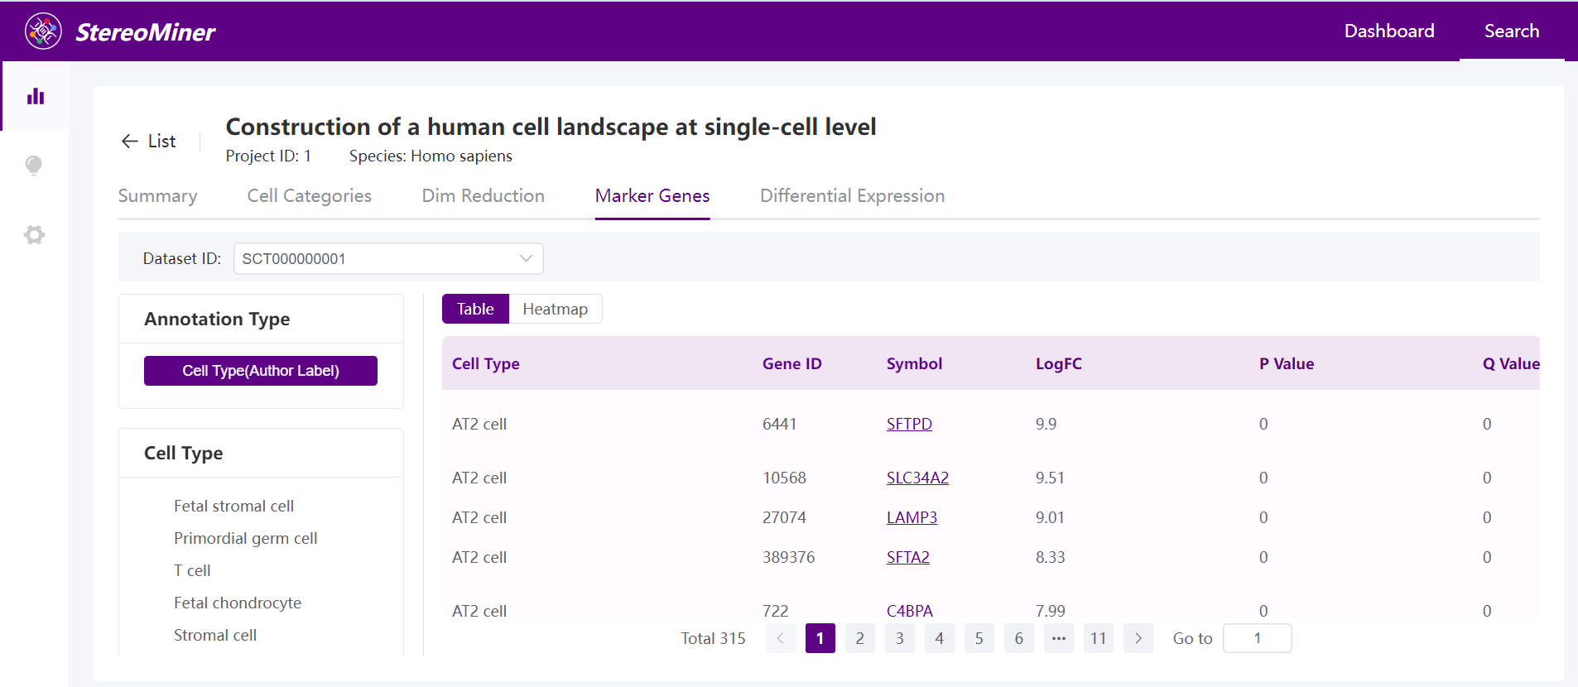
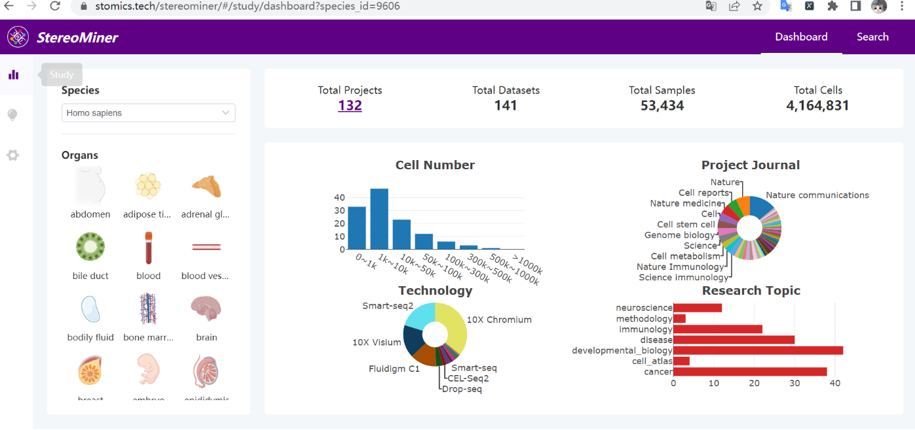
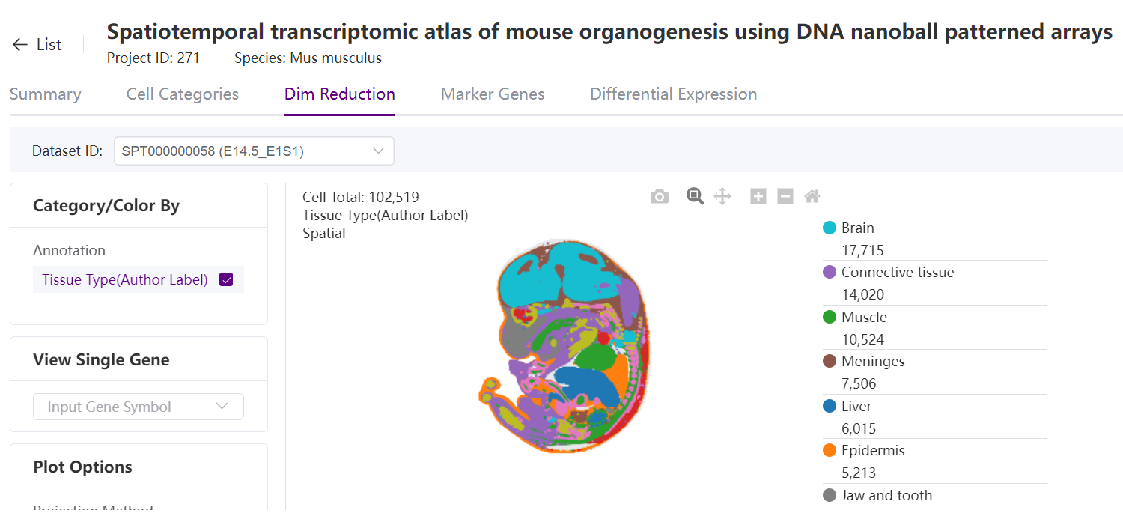
试用期的工作成绩与总结
简明扼要，结合图表，注重结果，证据有力
3.时空数据库数据MySQL的入库操作：
④时空数据库的Study模块的前端展示效果；

Slide 10
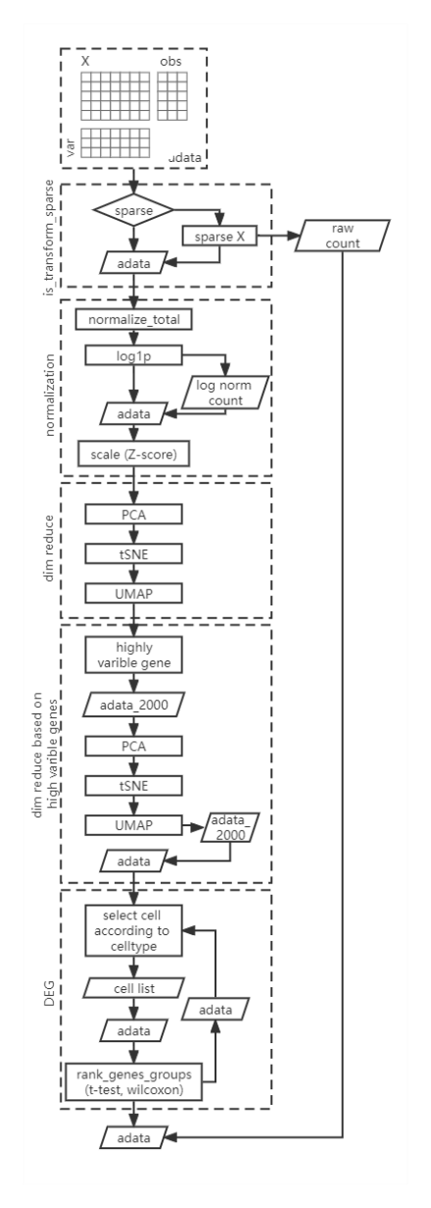
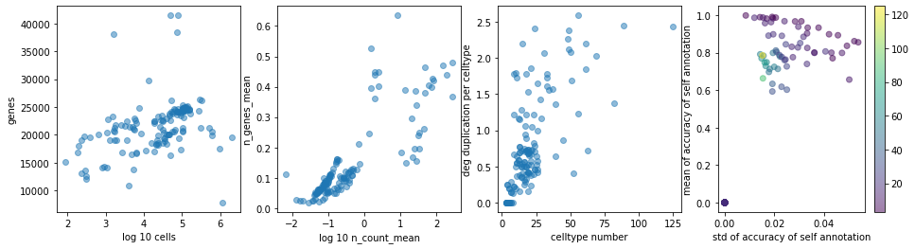
试用期的工作成绩与总结
简明扼要，结合图表，注重结果，证据有力
4.协助算法同事提供数据支持：
①单细胞数据的聚类算法效果图1.0版本；
（数据整理的各个Project的细胞数据在不同维度时的数量展示效果图）

Slide 11
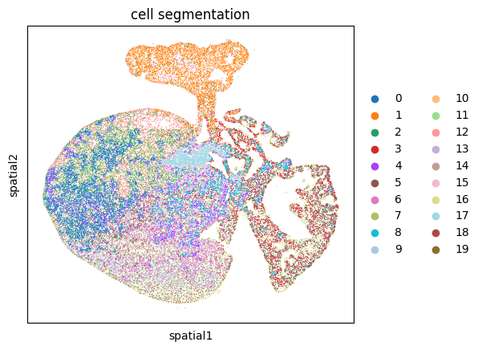
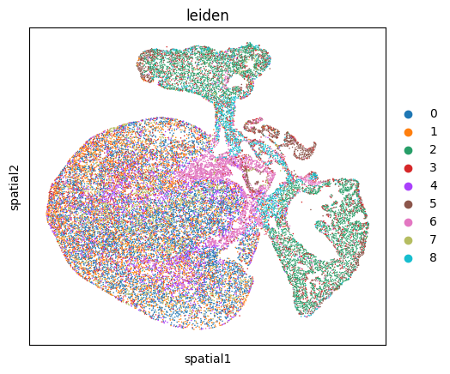
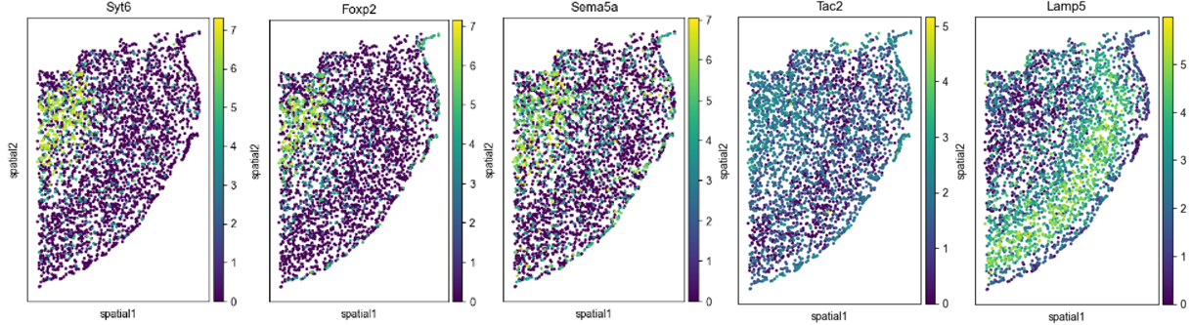
试用期的工作成绩与总结
简明扼要，结合图表，注重结果，证据有力
4.协助算法同事提供数据支持：
②单细胞数据的聚类算法效果图2.0版本；
（聚类结果展示效果图）
（基因共表达效果展示图）

Slide 12
个人SWOT分析
结合岗位需求、个人能力与兴趣、组织现状等对个人优势、劣势、机遇与挑战进行分析，每个分析不超过8条。
S （优势） 计算机类专业出身，有一定的编程能力 对工作有一定的主动性 工作态度认真 | W （劣势） 生物背景知识较差，需要进一步学习 英文水平有限，不能完整的阅读英文文献
O （机会） 在项目研发过程中，可以更好的理解生物学学科 提高自己的代码工程能力 | T （威胁） 非生物专业出身，对现有数据不能很快速定位出问题 2. 没有太多深度学习在生物领域应用的经验

Slide 13
职业规划/发展诉求
短期（1年）、中期（3年）、长期（5年）的职业规划 和发展诉求，如要晋升至管理岗位，个人成长诉求有哪些？
短期规划：
提高所整理数据的质量；
搭建完整的数据流程化操作；
中期规划：
系统学习生物学知识，并获得一定的生物学知识储备；
学习深度学习的基础框架，并培养一定的深度学习应用能力；
长期规划
能够无障碍阅读英文文献；
有将深度学习应用到生物学领域的能力；

Slide 14
对目前部门/体系的建议
在个人接触过、了解过的范围内，对岗位管理、部门管理、体系管理等提出建议
可以适当组织一些有利于增进小组同事关系及凝聚力的活动；

Slide 15
THANKS

